Slide 1
Notes:
みなさん、こんにちは。
この講座はスマートフォンを買われてから、まだあまり操作方法をよくご存じではない方を対象として、インターネットの使い方のご説明をします。
よろしくお願いいたします。
まず講座を始める前に皆様がお持ちのスマートフォンの裏側を見てください。
リンゴのマークがスマートフォンについていますか？
もしついていなければ、それはApple社のiPhoneではなくAndroidスマートフォンです。
今回の講座はiPhoneをお持ちの方を対象としています。
今回は残念ながらあまり参考にならないかもしれないことを予めご承知おき願います。

Slide 2
Notes:
この講座では、インターネットの使い方について学びます。
今回は皆様がお持ちのiPhoneに最初から入っているApple社が提供しているSafari(さふぁり)というブラウザを例にとってご説明いたします。
【補足説明】
講師の皆様は、大まかな講座内容を冒頭に提示し、目的を明確化させましょう。
また、本講座では、Safariを例にインターネットの使い方を説明するとお伝えください。
他のブラウザを利用されている方には「大まかな要領は同じになります。」と補足してください。

Slide 4
Notes:
今回はインターネットを使ってみる講座ですが、そもそもブラウザとは何でしょうか？
ブラウザとはインターネットを見たり、買い物をしたり、わからないことを調べたり、ニュースを見るといったことができるソフトのことを言います。
ブラウザとは様々な会社が無償でソフトを提供していて、
代表的なものではSafari（サファリ）、Google（グーグル）社のChrome（クローム）、マイクロソフト社のEdge（エッジ）等、様々なソフトがあります。
今回ご紹介するsafari（サファリ）はApple（アップル）社が提供しているブラウザでiPhoneには必ず入っているので、今回はこちらを使用してご説明させていただきます。

Slide 5
Notes:
それではまずホーム画面から①の「Safari（サファリ）」のアイコンをタップしてください。
今回はニュースを見てみましょう。ここで検索するにはキーボードから検索したいキーワードを入力する方法と、音声でキーワードを話しかけて検索する２つの方法があります。
はじめはキーボードからキーワードを入力する方法をご紹介します。
まず②の薄く虫メガネのマークが表示されている検索枠をタップします。
③「今日のニュース」とキーボードを操作して入力します。

Slide 6
Notes:
④画面右下の青いボタンをタップします。
⑤ニュースの記事が一覧で表示されますので、その中から見たいニュースを押せば見たいニュース記事を見ることができます。
【補足説明】
講師の皆様は、受講者の皆様の理解度も確認しつつ、必要に応じて、キーボード入力についても丁寧にご説明してください。
操作を難しいと感じている受講者の方には、音声入力の方が画面操作は少なくなるので、その際は「この後により手軽な方法もご紹介します。」とお伝えください。
また、教材では「Google」検索が立ち上がっていますがiPhoneの設定によっては｢Yahoo｣検索等異なる検索ソフトが立ち上がるかもしれませんが、どの検索ソフトでもあまり操作は変わらないことをお伝えください。
講座では「今日のニュース」を例にしていますが、
他にも「明日の天気」、「バラの漢字の書き方」、「日本で二番目に高い山」、「8,000円の15%引き」などの、
日常生活でも利用しやすい項目をいくつか実際に検索する時間を多めに設けるとより良いでしょう。

Slide 7
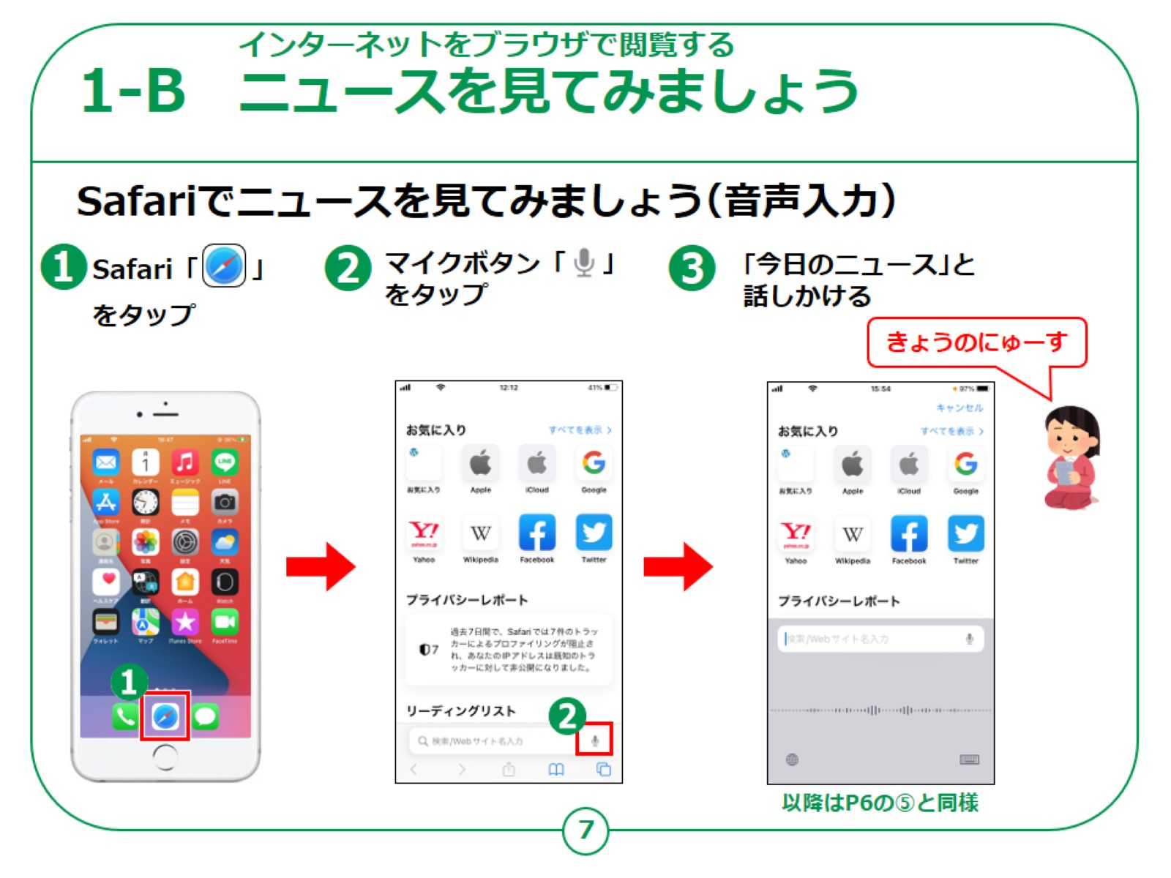
Notes:
次は音声による検索方法をご紹介いたします。
まず①のホーム画面から、｢Safari（サファリ）｣のアイコンをタップしてください。
次に②の虫メガネのマークがある検索枠の右側にあるマイクの形をしたボタンをタップしてください。
すると③の音声の波形（はけい）が表示される画面になりますので、ここで声を出して「今日のニュース」と話かけてください。
認識されますと「今日のニュース」に関する検索結果が一覧で表示されますので、その中から見たいニュース項目をタップすれば見たいニュース記事を見ることができます。
最近ではこの音声認識の性能が良くなったので、この音声入力は非常に便利な方法となっています。
特にキーボード入力が得意ではない方におすすめです。
【補足説明】
講師の皆様は、受講者の方がマイクを使う際に、初めて使うと初期設定を求められます。そのような画面がでてきた場合は、画面の指示にしたがって設定することをご案内ください。
音声検索の際はスマートフォン本体の下の方に向かって話しかけると認識しやすくなります。講師の方は実演を交えて説明すると良いでしょう。
加えて「お家に帰った際にご自身で音声検索をするときには、キーワードは端的に・語尾に敬語など丁寧にしすぎない」といったコツを伝えるとより良いでしょう。

Slide 8
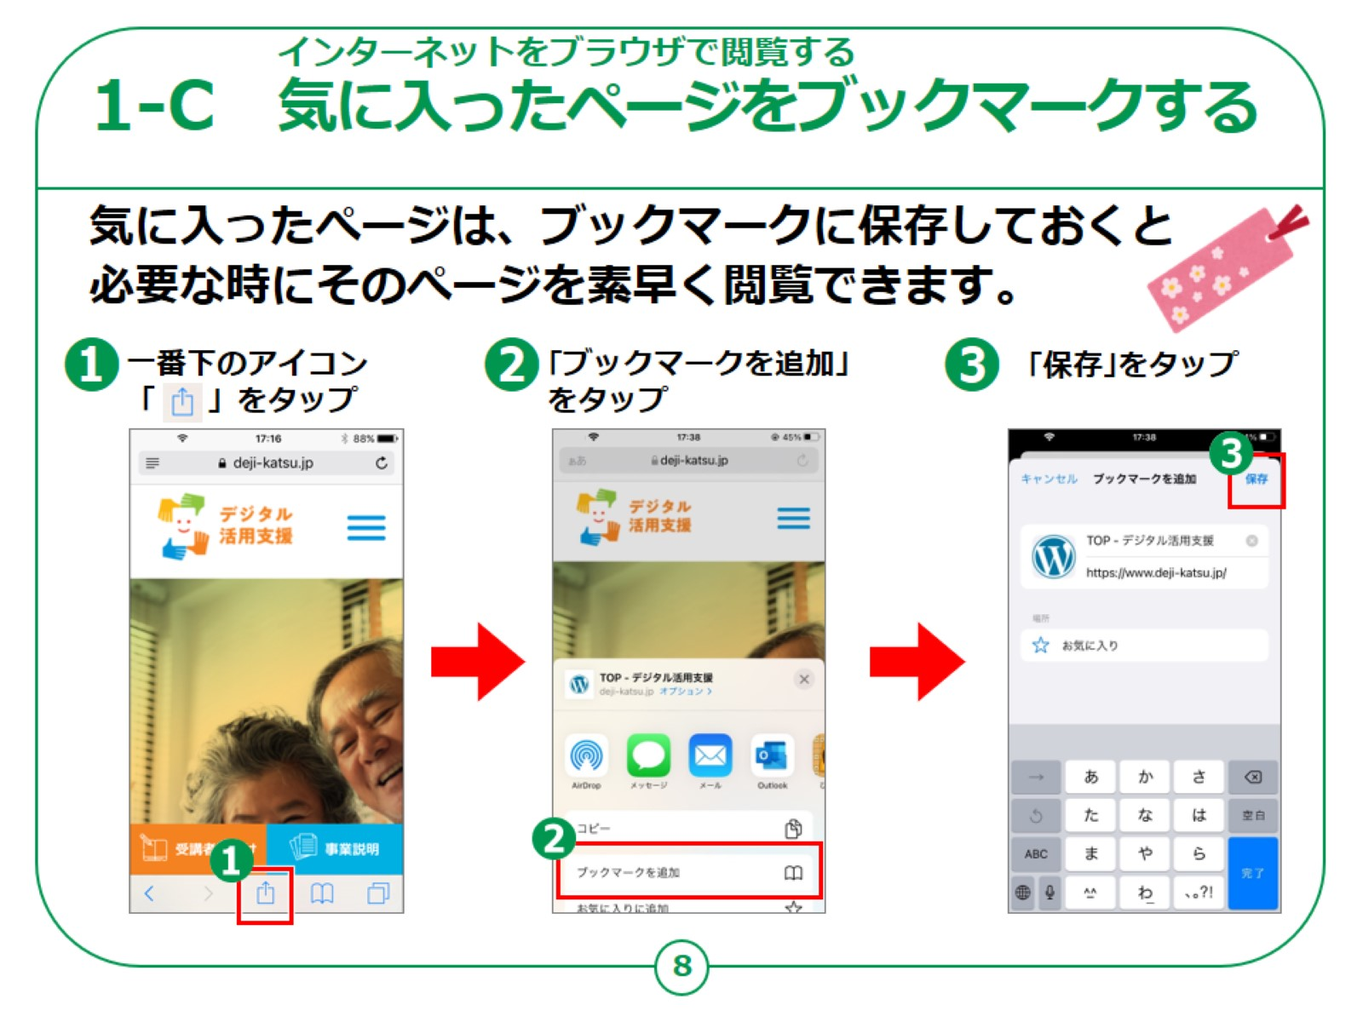
Notes:
次に気に入ったページを保存する「ブックマーク」という方法をご紹介します。
「ブックマーク」とは本のしおりと同じで、必要な時素早く設定したページを読めるようにする機能です。
インターネットのページをみて「これはまた見てみたいな」と思った場合は、そのインターネットのページのアドレスをブックマークしておくと、後でまた利用したいときに、素早く見ることが出来ます。
①ブックマークに保存するには画面下の真ん中にある上矢印のついているボタンがありますので、これをタップします。
②下にメニュー画面が表示されますので、「ブックマークを追加｣をタップしてください。
③｢保存｣をタップすれば、「お気に入り」というフォルダの中にこのページが新たに登録できます。

Slide 9
Notes:
今度は保存していたブックマークから見たいページを開く方法をご説明します。
前回と同じようにSafari（サファリ）の一番下右から2番目にある①本を開いたようなマークのアイコンをタップしてください。
ブックマークの画面となりますので②の「お気に入り」をタップしてください。
③のように見たいページをタップしてください。
見たいインターネットのページが表示されます。

Slide 10
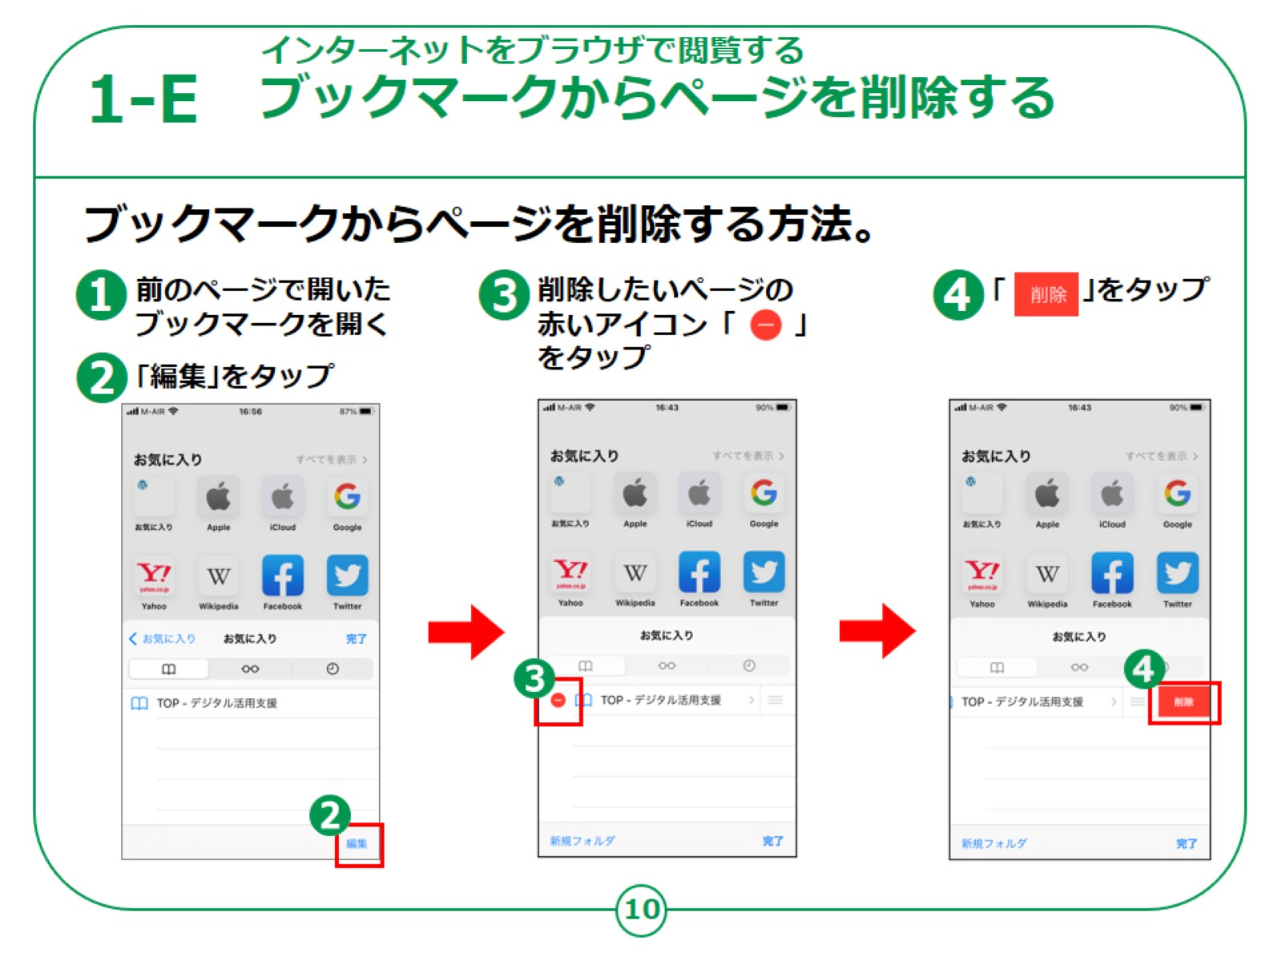
Notes:
ブックマークが不要になったときの削除の方法です。
①Ｐ9でご説明したやり方でブックマークを開いた後、「お気に入り」を開き右下にある②「編集｣をタップします。
すると画面の左側に③赤い丸の中に線の入ったマークが表示されるのでタップします。
進入禁止の道路標識のようなマークです。
④「削除」をタップするとそのページを削除することができます。

Slide 11
Notes:
今度は過去に見たページの履歴から見たいページを開く方法のご説明です。
前のページと同じように①の「ブックマーク」ボタンをタップしてください。
前のページと同じようにブックマーク画面が表示されますので②の「履歴」をタップしてください。
③履歴という画面が表示され過去に見たページの履歴の一覧が表示されますので、③のように見たいページをタップしてください。
これで過去の履歴から以前見たインターネットのページが表示されます。
【補足説明】
講師の皆様は、ブックマークと履歴の違いについて、ブックマークは本のしおりのように自分で選んだページが表示されますが、履歴は、過去に見たことのあるページが表示されますとご説明ください。

Slide 12
Notes:
インターネットには、様々なサイトがあります。
その中には、悪意をもって設置されたサイトもあります。
一例ですが、偽のサイトURLが書かれたメールを送り、そのサイトから個人情報を盗み取ろうとする詐欺の手口ががあります。
このような手口をフィッシングメール詐欺と呼びます。

Slide 13
Notes:
フィッシングメール以外にも、WEBサイトや広告などを1度クリックしただけで、一方的に多額の料金の支払いを求められる「ワンクリック詐欺」という詐欺の手口もあります。
インターネットやメールを使う際は、 「身に覚えのない怪しいメール」や「旨い話が掲載されているサイト」や、「“有料です”と書かれているサイト」などには、細心の注意を払い、気軽に開かないようにしましょう。
インターネットの使い方についての講座は以上となります。
【補足説明】
講師の皆様は、インターネットは便利である反面、危険な側面もあることや、安全に使うために、よくわからないサイトにはアクセスしないように、注意喚起をしてください。

